Slide 1

Casos de Estudio 2: Farmacéutica y Liga de Fútbol
Por: Fiori

Slide 2
Caso 1: Farmacéutica
Se Compone
Tiene
N
Lote
1
Principio activo
1
id_lote
Fecha fabricación
N
id_estante
id_producto
Producto
Estante
línea
Fecha Caducidad
disponibilidad
M
No. Unidades Producidas
N
nombre
Cuenta
Tiene
No. Mermas
código_producto
N
M
id_presentación
Presentación
Almacén
Dirección
nombre
id_almacén

Slide 3
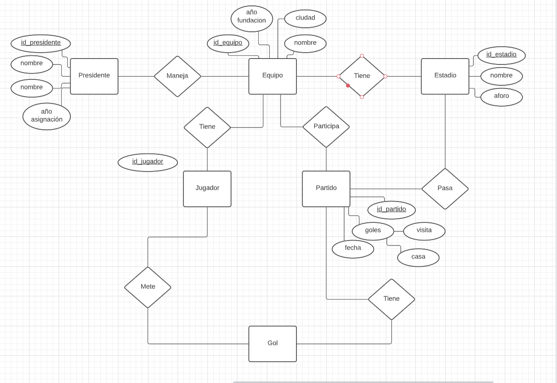
Caso 2: Liga de Fútbol
1
1
N
1
1
1
2
N
N
posición
N
Fecha nac.
nombre
N
1
minuto
Descripción
M
N

